Slide 1
VSCodeでROSデバッグ v0.5
チームリラックマ
gogo5nta
2018.08.05

Slide 2
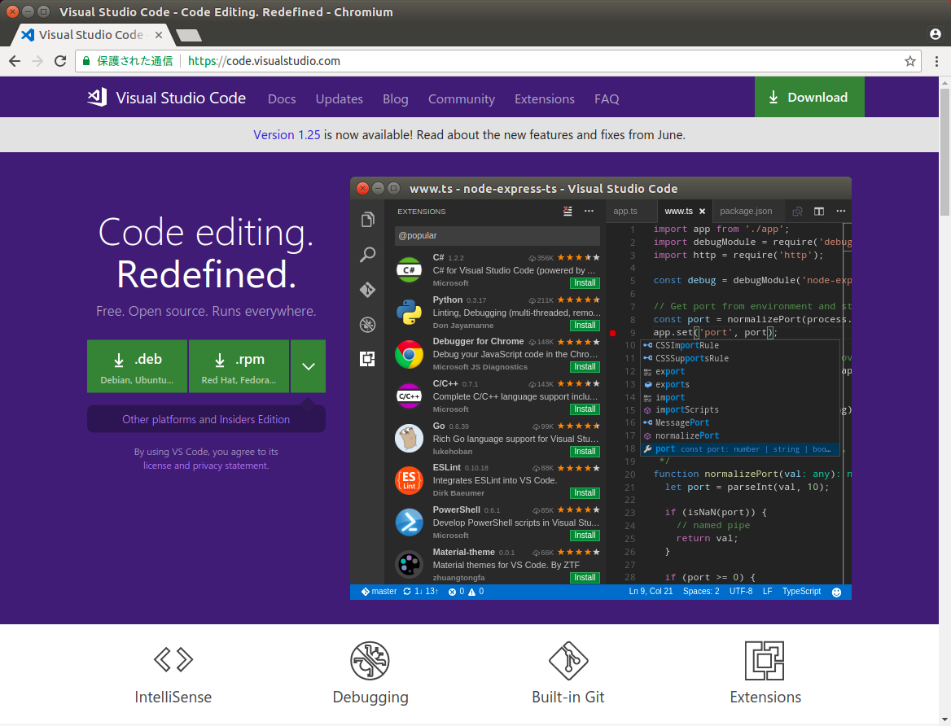
1. VSCodeの入手
https://code.visualstudio.com/
上記URLから.debをダウンロード

Slide 3
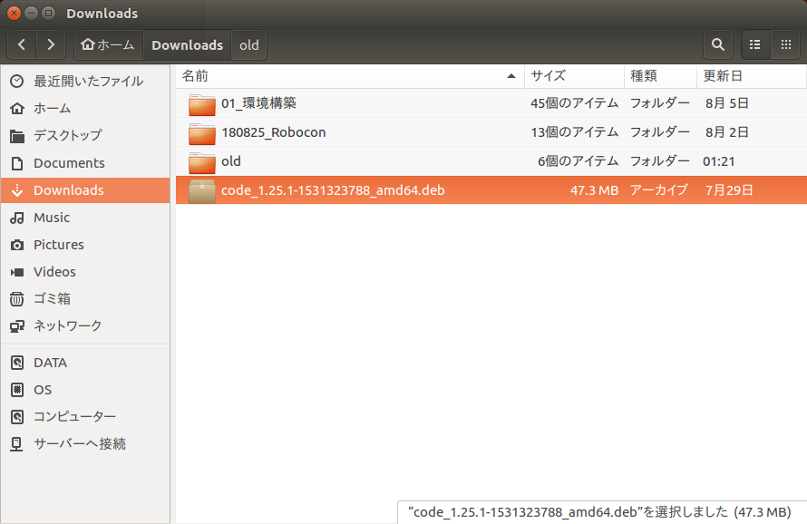
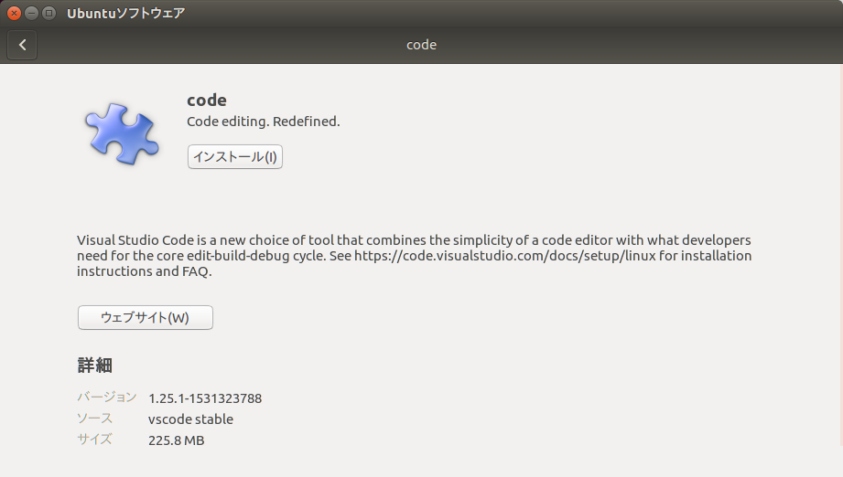
2. VSCodeのインストール
マウス右 > ソフトウェアのインストールで開く

Slide 4
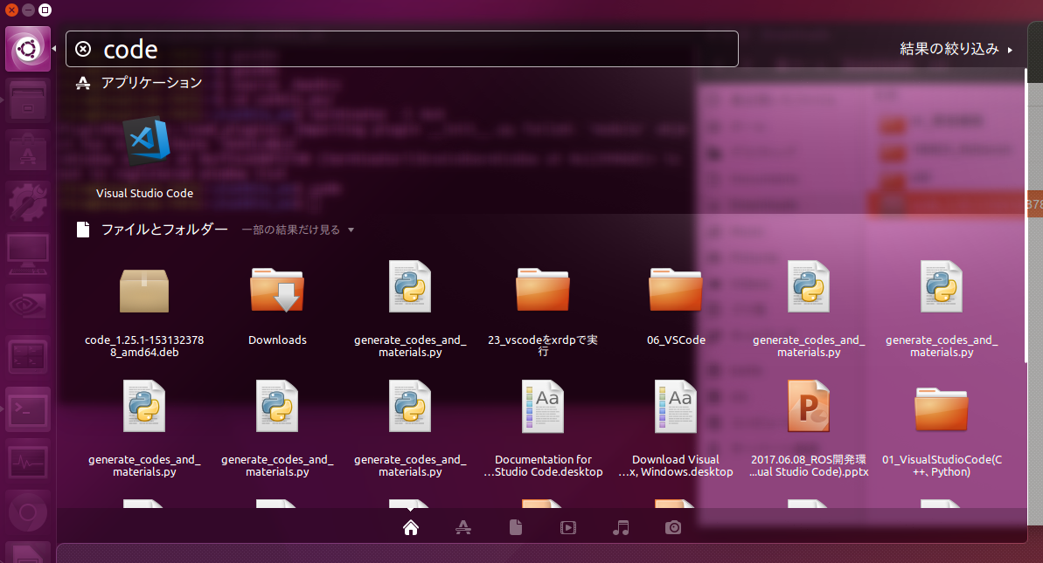
3. VSCode(code)起動
ターミナル上で
$ code
またはcodeで検索

Slide 5
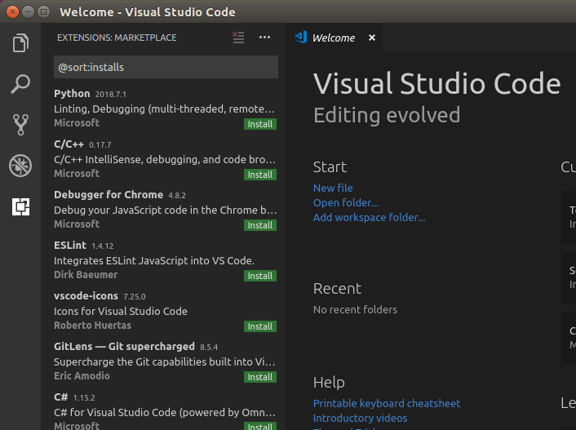
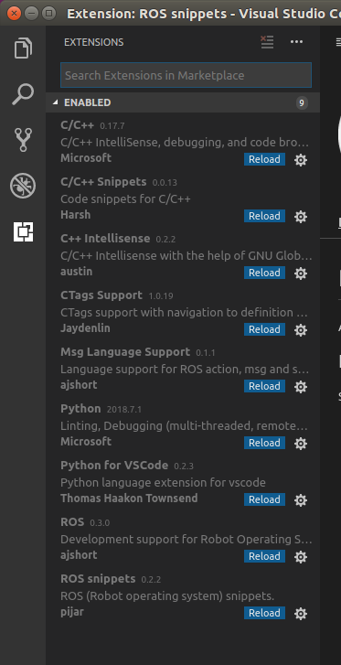
4. VSCodeの設定（初回)
拡張機能のおすすめ
C/C++
C/C++ Snippets
C++ intellisense
Ctags
Python
Python for VSCode
ROS
ROS snippets
C++、python、ROSで検索

Slide 6
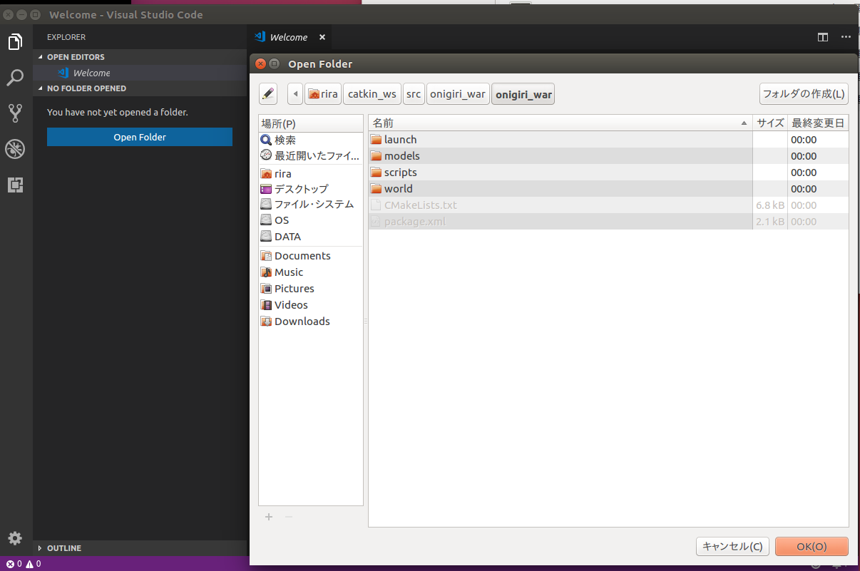
5. フォルダの設定(プロジェクト毎初回のみ)
Open Foloderで、 以下を選択
~/catkin_ws/src/onigiri_war/onigiri_war

Slide 7
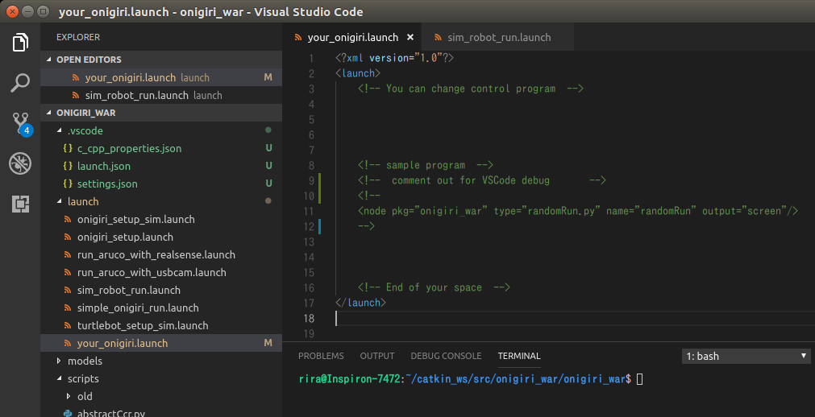
6. Debug用に修正
launch\your_onigiri.launch内を
上記に従ってコメントアウト（VSCodeで起動するため)

Slide 8
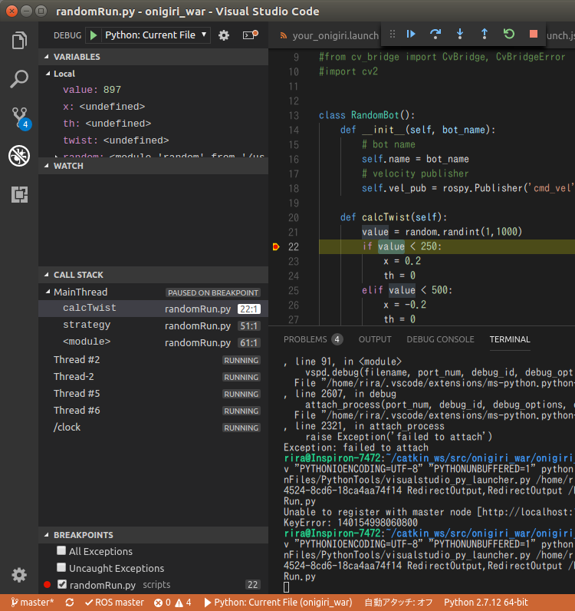
8. ROS Pythonでデバッグ
github手順通り、以下の２つを起動
ターミナル1: roslaunch onigiri_war onigiri_setup_sim.launch
ターミナル2: bush scripts/start.sh //catkin_ws/src/onigiri_war上
その後、以下をファイルを開き、debug python: current Files
scripts/randomRun.py

